Slide 1
τεχνολογία
Τι είναι τεχνολογία;
Γράψτε στο τετράδιό σας 3 λέξεις που έχουν σχέση με την τεχνολογία
Από πότε ο άνθρωπος ασχολήθηκε με την τεχνολογία;

Slide 2
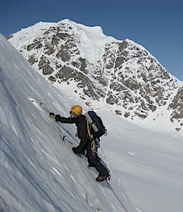
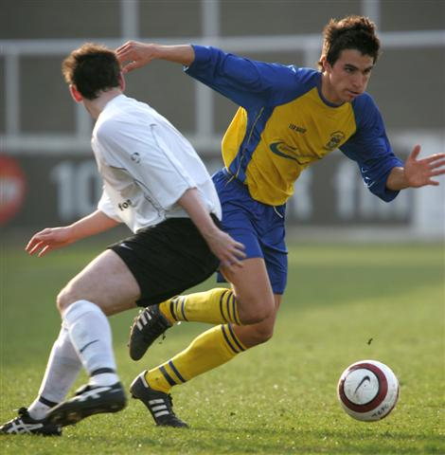
κάποιες εικόνες…
έχουν σχέση με την τεχνολογία;;;

Slide 3
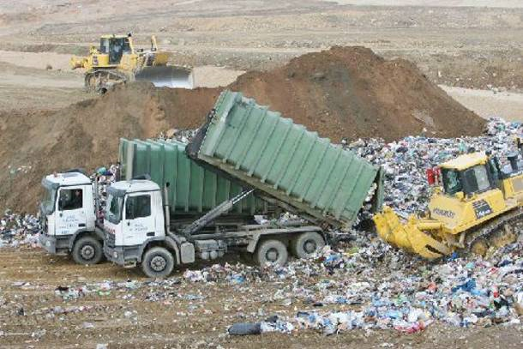
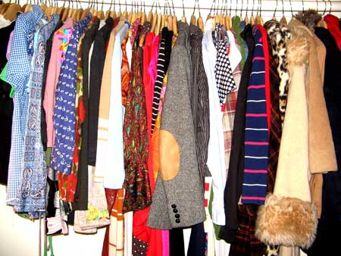
κάποιες εικόνες…
έχουν σχέση με την τεχνολογία;;;

Slide 4
η αρχή…
πως ξεκίνησε;;;
ποια ήταν τα κίνητρα;;;
ποιά ήταν η εξέλιξη;;;

Slide 5
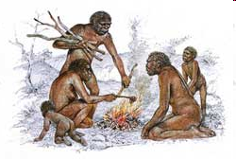
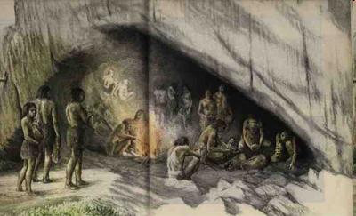
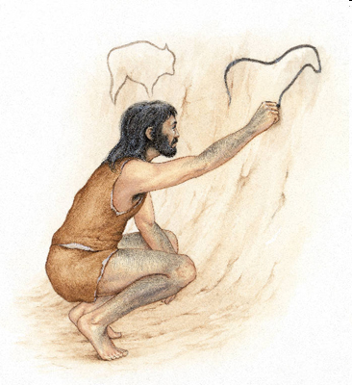
ποιο ήταν το κίνητρο;;;
ικανοποίηση των ανθρωπίνων αναγκών
Στέγαση
Τροφή
Θέρμανση

Slide 6
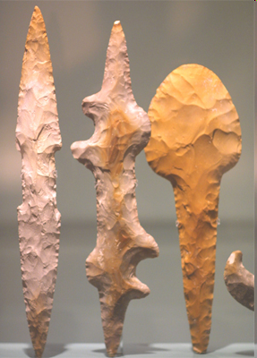
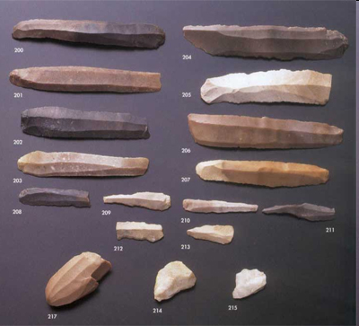
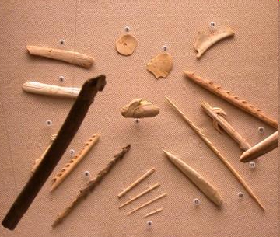
εργαλεία – λίθινη εποχή

Slide 7
εργαλεία – λίθινη εποχή
Παλαιολιθική
2.000.000 π.Χ. μέχρι 12.000 π.Χ.
Μεσολιθική
12.000 π.Χ. μέχρι 8.000 π.Χ
Νεολιθική
8.000 π.Χ. μέχρι 4.000 π.Χ
τι παρατηρείτε;;;

Slide 8
η συνέχεια… μερικοί σπουδαίοι σταθμοί
λίθινα εργαλεία 2.000.000 π.χ.
τρόπος κυνηγιού
ανακάλυψη της φωτιάς
επινόηση γεωργικών καλλιεργειών
8.000 π.χ.
μεταλλικά εργαλεία
3.300 π.χ.
Πρώτοι μεγάλοι οικισμοί

Slide 9
χαρακτηριστικά της τεχνολογίας
ικανοποίηση των ανθρώπινων αναγκών
έρευνα
ανακάλυψη – εφεύρεση-καινοτομία-επινόηση
εξέλιξη

